Slide 1
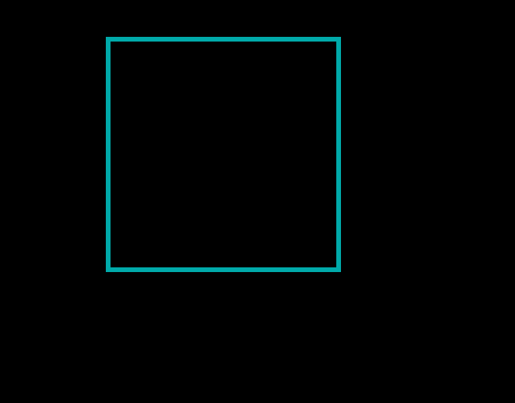
2D Drawing Program
Realizat de: Milchiș Cătălin-Marian
Vâlceanu Bogdan-Marius
Niţu Delia-Elena
Petoi Mihaela
Specializarea: Tehnologii și Sisteme de Telecomunicații

Slide 2
Ideea și scopul proiectului
Scop: Crearea unei aplicații grafice în limbaj de asamblare.
Funcționalități Principale:
  Desenare forme geometrice (Linii, Pătrate - pline/contur).
  Sistem de meniuri interactiv.
  Salvare și Încărcare (Persistența datelor).
  Funcție de Preview (Vizualizare rapidă) a fișierelor salvate.
Tehnologii: MASM/TASM, DOSBox, Video Mode 13h (320x200, 256 culori).

Slide 3
Arhitectura Modulară
MAIN.ASM: Inițializare și curățare memorie.
MENU.ASM: Hub-ul central de navigare.
SHAPES.ASM & PIXEL.ASM: Motorul de randare.
FILE.ASM: Gestionarea fișierului IMAGE.BIN (Save/Load/Preview).
INP.ASM: Conversia ASCII -> Numeric pentru coordonate.

Slide 4
Algoritmi de Desenare (SHAPES.ASM)
Desenare Linie:
  Buclă (Loop) care incrementează X (orizontal) sau Y (vertical).
Desenare Pătrat (Plin):
  Buclă imbricată: Desenează linii orizontale una sub alta.
Desenare Pătrat (Contur):
  Desenează 4 linii separate (Sus, Jos, Stânga, Dreapta).
Input: Coordonate citite și validate prin INP.ASM.

Slide 5
Sistemul de Fișiere și "Preview" (FILE.ASM)
Salvare:
  Dump de memorie: Copiază 64.000 bytes din VRAM -> Fișier (IMAGE.BIN).
Încărcare:
  Citește binar -> VRAM.
Funcția Smart Preview:
  La intrarea în meniul Draw, verifică automat existența fișierului.
  Utilizatorul poate alege să vadă imaginea veche înainte de a desena peste ea.
  Folosește un Buffer intermediar pentru a nu pierde datele.

Slide 6
Provocări și Soluții
Provocare: Conversia input-ului de la tastatură (ASCII) în registri (AX).
  Soluție: Algoritm de conversie "înmulțire cu 10 și adunare" în INP.ASM.
Provocare: Păstrarea desenului la schimbarea meniurilor.
  Soluție: Utilizarea unui Buffer în RAM (Double Buffering simplificat) care salvează starea ecranului când trecem în Mod Text.
Provocare: Gestionarea erorilor de fișier.
  Soluție: Verificări ale Flag-ului Carry (CF) după întreruperile DOS INT 21h.

Slide 7
Va multumim!

